Slide 1

Strojní zařízení - Stroje na dokončovací práce
Název školy | SŠHS Kroměříž
Číslo projektu | CZ.1.07/1.5.00/34.0911
Autor | Josef Gorčík
Název šablony | VY_32_INOVACE SPV
Název DUMu | STZ.1817.1U
Stupeň a typ vzdělávání | Střední vzdělání s výučním listem, odborné učiliště
Vzdělávací oblast | Zednické práce
Vzdělávací obor | Strojní zařízení
Vzdělávací okruh | Stroje pro dokončovací práce
Druh učebního materiálu | Prezentace
Cílová skupina | Žák, 16 - 19 let
Anotace | Prezentace komplexně seznamuje žáky se stroji pro dokončovací práce.
Speciální vzdělávací potřeby | -ano-
Klíčová slova | Stroje pro dokončovací práce
Datum | 30.6. 2012

Slide 2
Stroje pro dokončovací práce
pro stavební obory zedník, tesař, truhlář, malíř, klempíř, zámečník a instalatér.

Slide 3
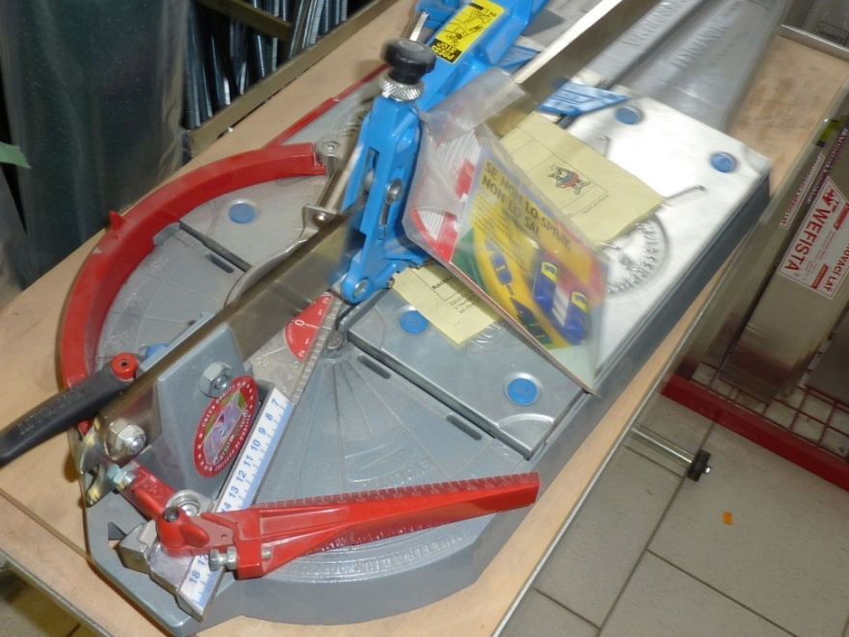
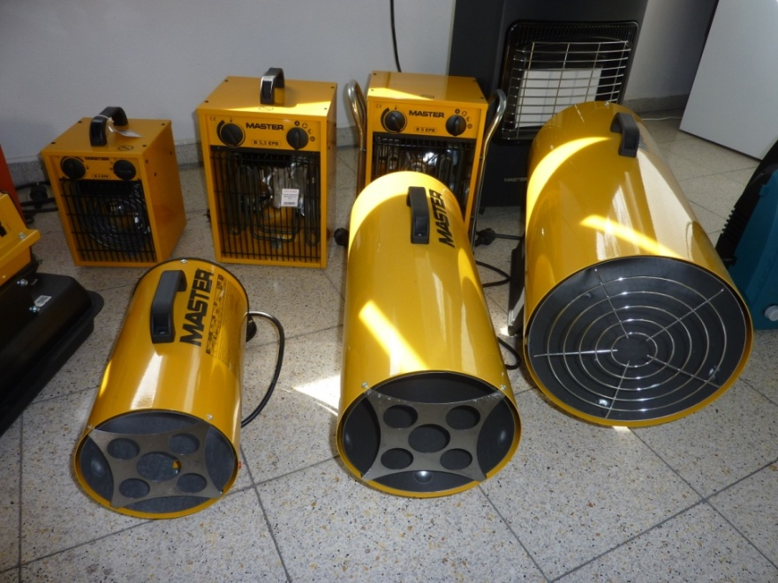
Zednické práce
Řezačka obkladů
Vysoušecí agregáty

Slide 4
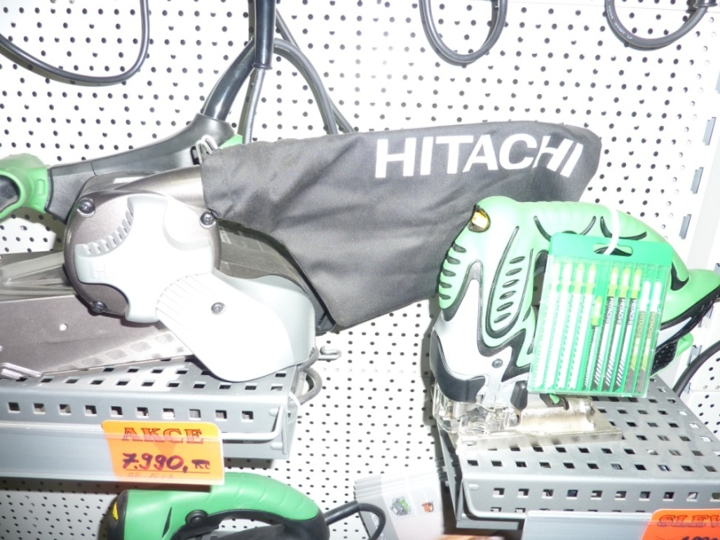
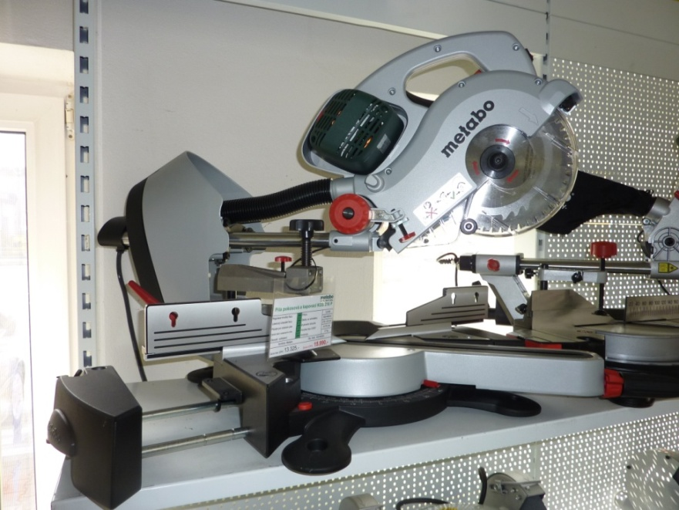
Tesařské a parketářské práce
Elektrická bruska
Pokosová pila na dřevo

Slide 5
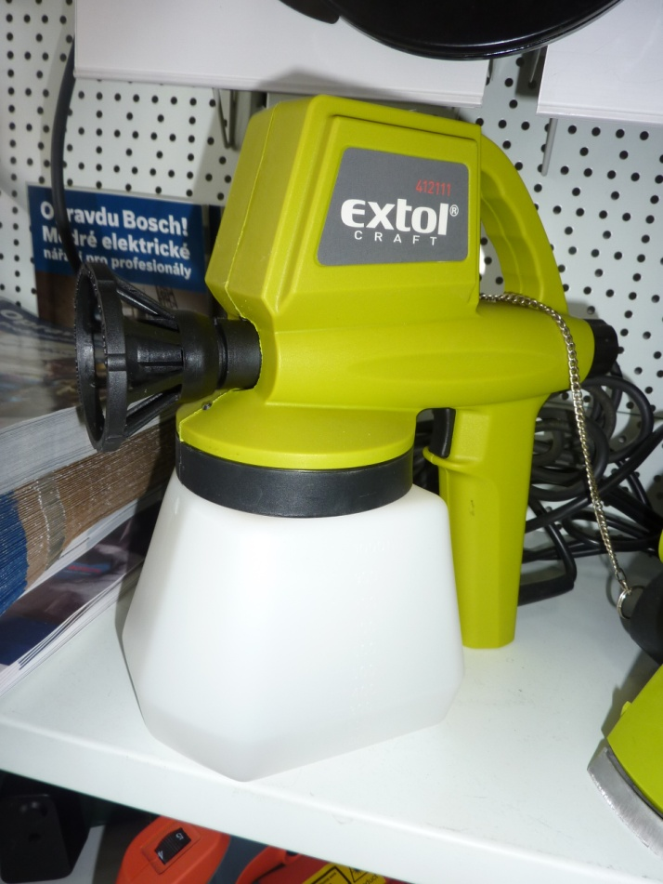
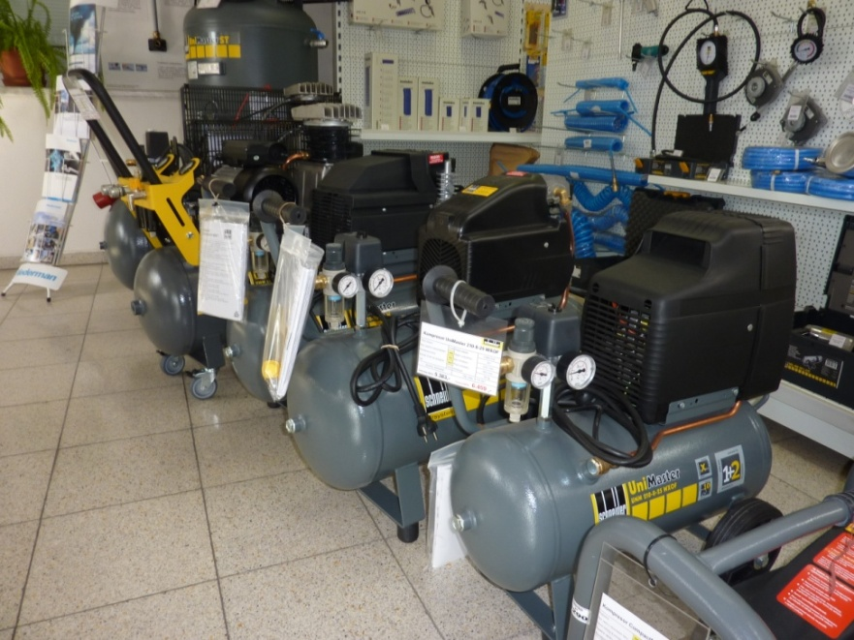
Malířské práce
Vzduchové kompresory
Stříkací pistole

Slide 6
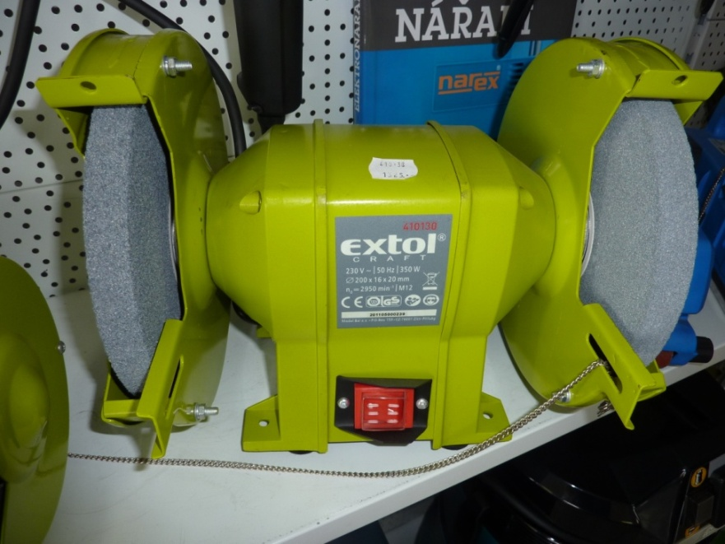
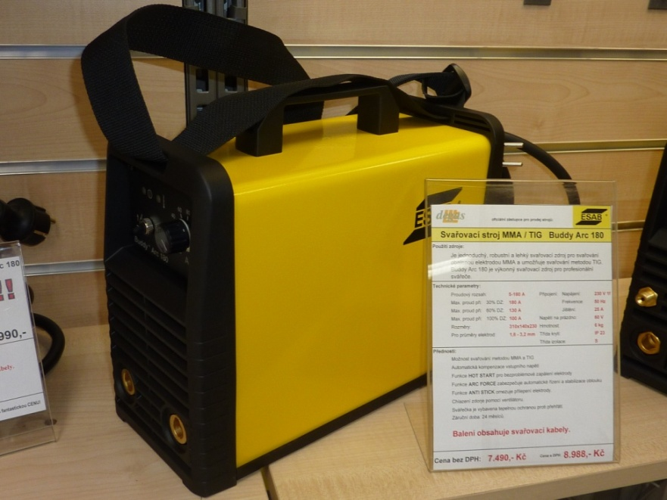
Zámečnické práce
Stolová bruska
Svářecí agregát

Slide 7
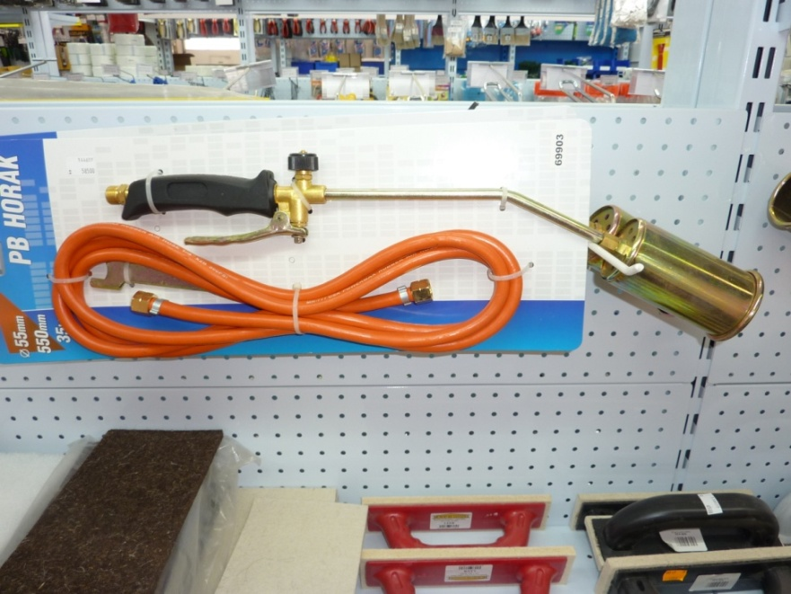
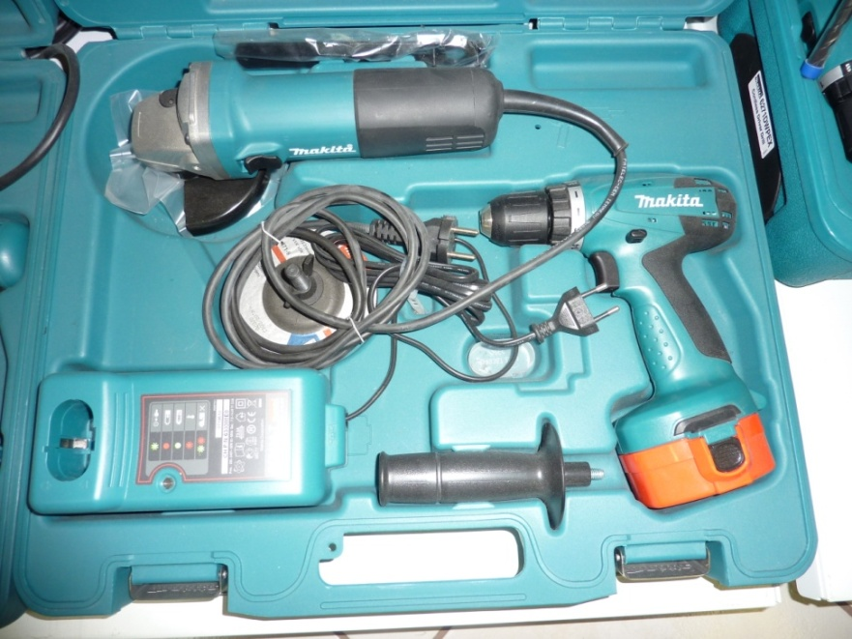
Klempířské práce
Hořák na propan-butan
Elektrické nářadí

Slide 8
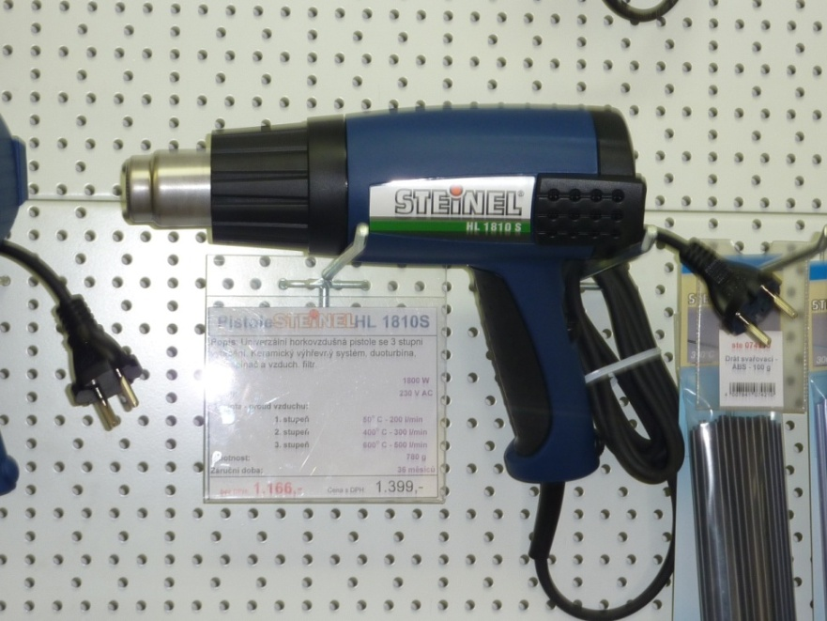
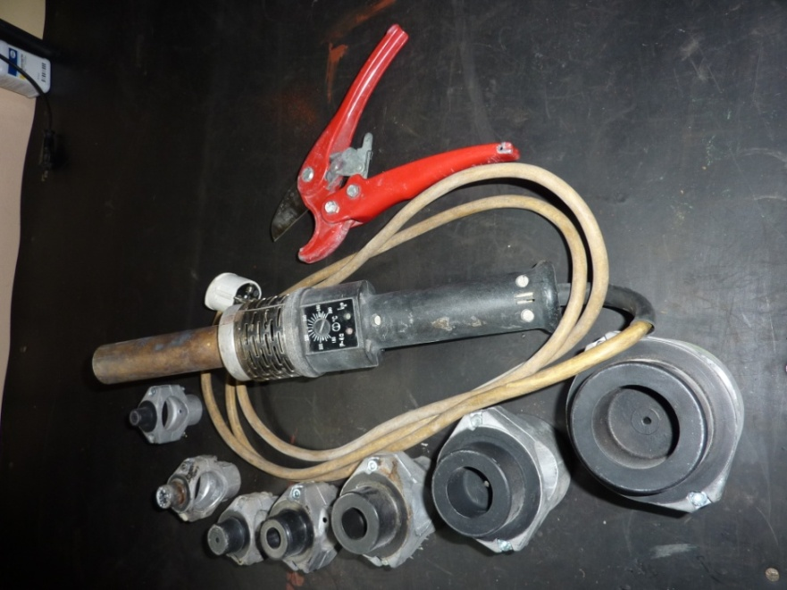
Instalatérské práce
Teplovzdušný fén
Svářečka plastů

Slide 9
Kontrolní otázky:
Jaké pily používáme k řezání stavebního materiálů?
Jaký je rozdíl mezi vrtačkou a vrtacím kladivem?
Jak dělíme dokončovací práce na stavbách podle profesního hlediska?

Slide 10
Použitá literatura: učebnice pro
odborná učiliště, ISBN 80-7320-079-1
Obrázky jsou osobním dílem autora

